Slide 1

ĐÁI THÁO ĐƯỜNG VÀ THAI KỲ
BỆNH VIỆN TỪ DŨ

Slide 2

MANILA, 7 April 2016 – On World Health Day, the World Health Organization (WHO) in the Western Pacific Region stands with all Member States and partners to renew its commitment to advance the understanding of diabetes and calls on all communities across the Region to work together to effectively manage and prevent the disease.
Diabetes is one of the four major noncommunicable diseases (NCDs) and its global prevalence has been steadily increasing in recent years. In the Western Pacific Region alone, it is estimated that 131 million people (8.4% prevalence) were living with diabetes in 2014.

Slide 3
VÀI NÉT
VỀ ĐÁI THÁO ĐƯỜNG

Slide 4
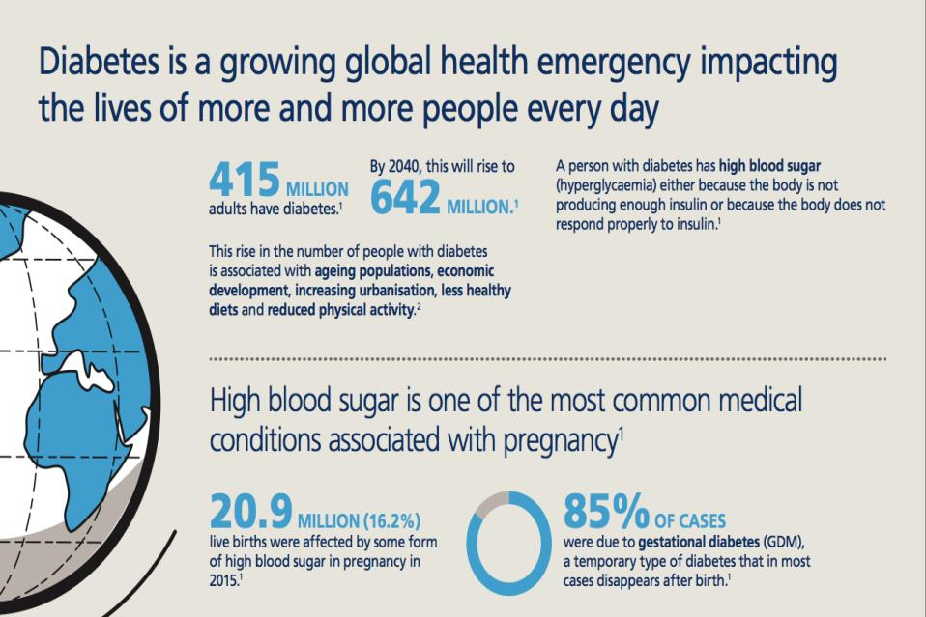

Slide 5
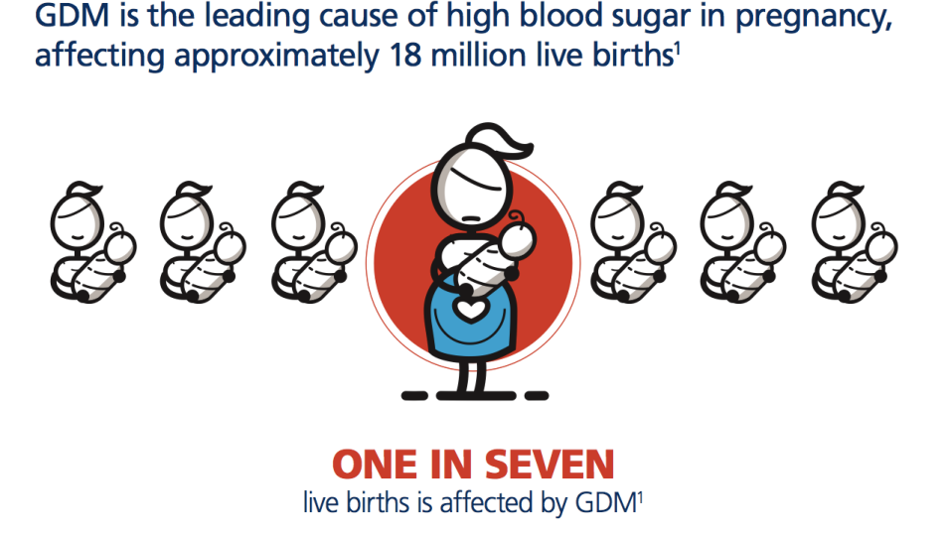

Slide 6
When compared to individuals without any parental history of diabetes, those that reported even one parent with diabetes had a 2.3-fold risk of developing gestational diabetes. Furthermore, women with a diabetic sibling had an 8.4-fold increased risk of GDM
WilliamsMA,etal.FamilialaggregationofType2diabetesandchronichypertensioninwomenwithgestationaldiabetes mellitus. J Reprod Med 2003;48(12):955e62

Slide 7
Đái tháo đường (DTD):
Bệnh lý mãn tính do thiếu hụt sản xuất insulin từ tuyến tuỵ, hoặc do insulin tiết ra không sử dụng được
Di truyền hoặc mắc phải
Hậu quả: tăng đường huyết , tổn thương nhiều cơ quan, đặc biệt mạch máu, thần kinh

Slide 8
Có 2 loại chính:
Type 1: phụ thuộc insulin (insulin-dependent), tuyến tuỵ mất khả năng tiết insulin, gặp ở trẻ em và vị thành niên, khuynh hướng tăng ở độ tuổi lớn hơn
Type 2: không phụ thuộc insulin (non-insulin-dependent), cơ thể không có khả năng sử dụng insulin do tuỵ tiết ra, phổ biến 90% BN DTD, gặp ở người trưởng thành, ko thấy tăng ở tuổi vị thành niên

Slide 9
DTD type 1 liên quan gene chỉ điểm, trong khi type 2 liên quan yếu tố gia đình, và đều là các bệnh lý phức tạp do đột biến gene, yếu tố môi trường
DTD trong thai kỳ → kết cục bất lợi cho thai :
Dị tật bẩm sinh C
Cân nặng tăng
Tăng nguy cơ tử vong chu sinh

Slide 10
2025 hầu hết tuổi BN DTD các quốc gia đã phát triển > = 65 tuổi , ở các quốc gia đang phát triển hầu như sẽ là 45- 60 tuổi
DTD type 2 , sau khi có DTD thai kì, 15 năm sau: 15- 63%
Lobner K, et al. Predictors of postpartum diabetes in women with gestational diabetes mellitus. Diabetes 2006;55(3): 792e7.

Slide 11
TẦM SOÁT
ĐÁI THÁO ĐƯỜNG THAI KỲ

Slide 12
Tăng đường huyết (Hyperglycemia) :
DTD và thai kỳ (Diabetes in pregnancy)
DTD thai kỳ (Gestational diabetes mellitus GDM)

Slide 13
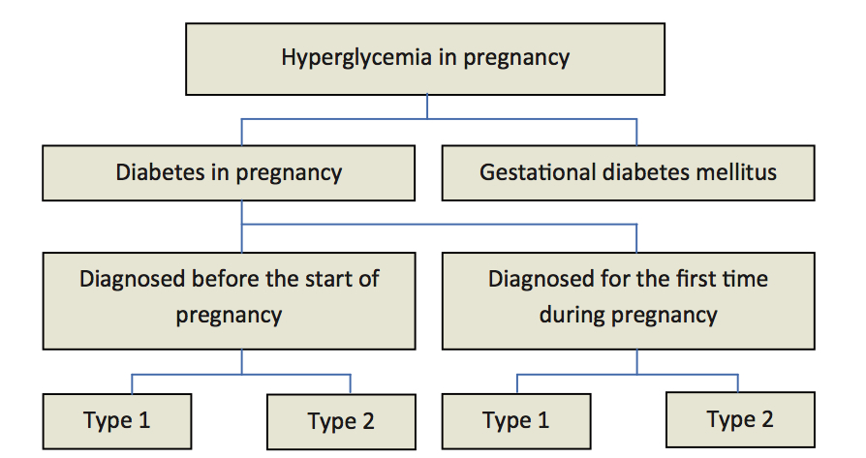

Slide 14
Một số nguyên tắc khi làm NP dung nạp đường
SP không cần ăn kiêng trước đó
SP cần nhịn đói khoảng 8 giờ
Chất chống đông nên sử dụng citrate
Nên thử đường huyết ngay và thử huyết thanh (serum)
The International Federation of Gynecology and Obstetrics (FIGO) Initiative on Gestational Diabetes Mellitus: A Pragmatic Guide for Diagnosis, Management, and Care

Slide 15
DTD và thai kỳ (DIP):
DTD đã biết trước khi mang thai hoặc
Tăng ĐH được chẩn đoán lần đầu, khi mang thai và đạt ngưỡng chẩn đoán của người không mang thai
Có thể xảy ra bất cứ khi nào, kể cả 3 tháng đầu

Slide 16
DTD thai kỳ (GDM)
Tăng ĐH nhưng không phải ĐTĐ
Được chẩn đoán lần đầu khi mang thai
Chủ yếu nhất là xuất hiện sau 24 tuần

Slide 17
Dịch tể
ĐTĐ thai kỳ (GDM) dao động # 1 – 28%
IDF (International Diabetes Federation):
1 / 6 trẻ sinh sống (16,8%) sinh ra từ mẹ có liên quan tình trạng tăng ĐH trong thai kỳ
16% do ĐTĐ và thai (DIP) , phần lớn 84% là DTD thai kỳ (GDM)

Slide 18
Yếu tố nguy cơ
Tuổi mẹ
Số con
Béo phì
Tăng cân quá nhiều khi mang thai
Thể trạng lùn
PCOS

Slide 19
Tiền căn gia đình: ba mẹ, anh chị em ruột
Tiền căn sản khoa: sẩy thai, thai lưu, thai to, ĐTĐ lần mang thai trước
Tiền sản giật
Đa thai
>50% DTD thai kỳ (GDM) có một hoặc nhiều yếu tố nguy cơ → ủng hộ tầm soát thường qui cho tất cả thai phụ

Slide 20
Nguy cơ DTD thai kỳ cho mẹ
Tăng huyết áp thai kỳ, Tiền sản giật, Sản giật
Sẩy thai sớm
Nhiễm trùng tiểu
Thai to, đa ối gây sinh non
Tổn thương đường SD khi sinh
Tăng nguy cơ sinh giúp bằng dụng cụ
Băng huyết sau sinh

Slide 21
Tăng tỉ lệ mổ lấy thai
Nhiễm trùng vết may TSM
Nhiễm trùng hậu phẫu
Thuyên tắc mạch
Tử vong mẹ
Thừa cân
ĐTĐ lần mang thai sau
Nguy cơ về lâu dài: ĐTĐ thực sự, bệnh lý tim mạch, chuyển hóa…

Slide 22
Nguy cơ DTD thai kỳ cho thai
Chết sơ sinh
Thai lưu
DTBS không do bất thường NST (nguy cơ chuyên biệt cho DTD tiềm ẩn, trước mang thai không kiểm soát)
Sang chấn cho thai khi sinh ngã AD: kẹt vai, liệt đám rối TK cánh tay…

Slide 23
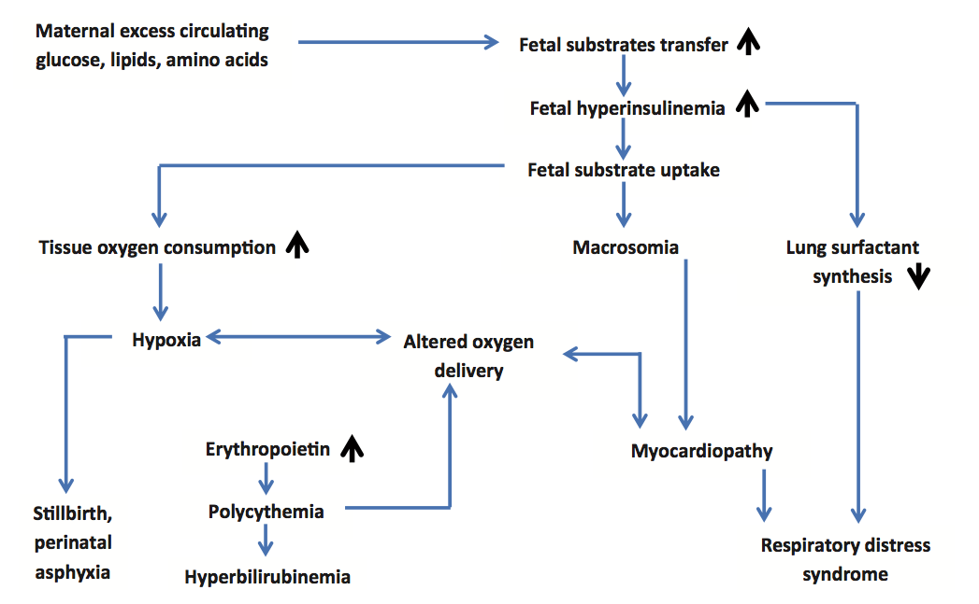

Slide 24
Nguy cơ cho sơ sinh của mẹ DTD
Suy hô hấp
Hạ đường huyết, calci máu
Tăng billirubin, vàng da sơ sinh
Đa hồng cầu
Bệnh cơ tim
Nguy cơ bệnh lý về sau: tiểu đường, béo phì, tăng huyết áp, HC chuyển hóa
Phát triển nhận thức: tự kỉ, chậm phát triển trí thông minh, RL trí nhớ

Slide 25
Chẩn đoán
Test dung nạp đường 75 gr một bước (One step 75 gr OGTT) cho tất cả thai phụ, được ủng hộ bởi IADPSG/WHO/IDF/FIGO
(IADPSG: International Association of Diabetes in Pregnancy Study Groups;
IDF: International Diabetes Federation;
FIGO: The International Federation of Gynecology and Obstetrics)

Slide 26
ĐTD và thai (Diabetes in Pregnancy)
Theo WHO, khi có > = 1 các KQ sau:
ĐH đói ≥ 7 mmol/L (126 mg/dL), và/hoặc
ĐH 2 giờ sau 75 gr OGTT ≥ 11.1 mmol/L (200mg/dL)
ĐH bất kỳ ≥ 11.1 mmol/L (200mg/dL) kèm triệu chứng ĐTĐ
WHO, ADA (American Diabetes Association), đề xuất thêm HbA1c ≥ 6,5%

Slide 27
ĐTD thai kỳ (GDM)
Theo IADPSG (2010), WHO (2013), FIGO (2015) → NP dung nạp đường (OGTT) một bước 75 gr, thường quy 24 – 28 tuần, hoặc bất kỳ khi nào trong thai kỳ, khi có >= 1 các KQ sau:
ĐH đói 5,1 – 6,9 mmol/L (92 – 125 mg/dL)
ĐH 1 giờ , sau 75 gr OGTT ≥ 10 mmol/L (180 mg/dL)
ĐH 2 giờ, sau 75 gr OGTT 8,5 – 11 mmol/L (153 – 199 mg/dL)

Slide 28
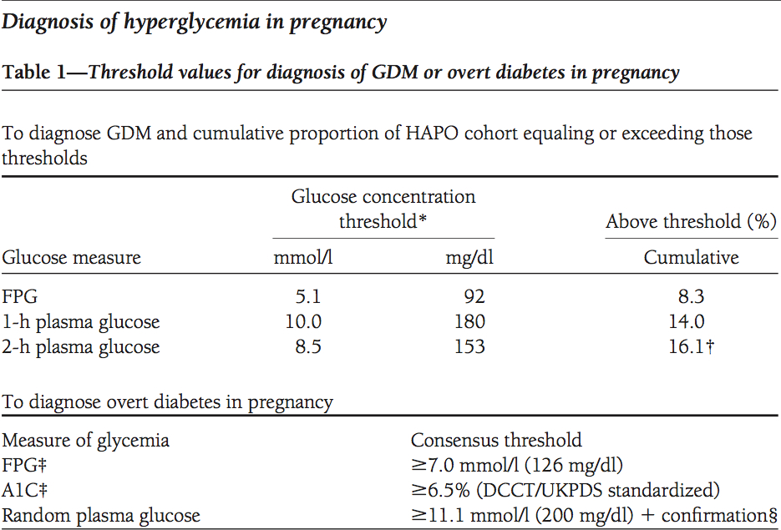
Chẩn đoán
International Association of Diabetes and Pregnancy Study Groups Recommendations
on the Diagnosis and Classification of Hyperglycemia in Pregnancy

Slide 29
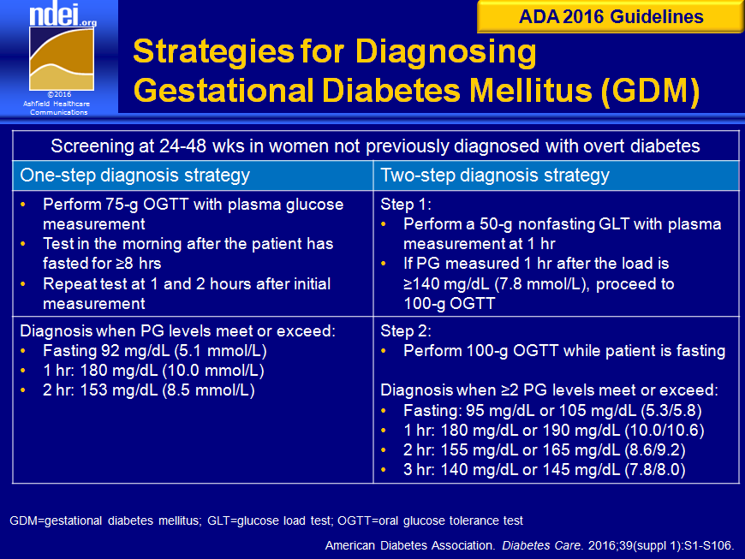
Strategies for Diagnosing Gestational Diabetes Mellitus (GDM)
ADA 2016 Guidelines
Screening at 24-48 wks in women not previously diagnosed with overt diabetes
One-step diagnosis strategy | Two-step diagnosis strategy
Perform 75-g OGTT with plasma glucose measurement Test in the morning after the patient has fasted for ≥8 hrs Repeat test at 1 and 2 hours after initial measurement | Step 1: Perform a 50-g nonfasting GLT with plasma measurement at 1 hr If PG measured 1 hr after the load is ≥140 mg/dL (7.8 mmol/L), proceed to 100-g OGTT
Diagnosis when PG levels meet or exceed: Fasting 92 mg/dL (5.1 mmol/L) 1 hr: 180 mg/dL (10.0 mmol/L) 2 hr: 153 mg/dL (8.5 mmol/L) | Step 2: Perform 100-g OGTT while patient is fasting Diagnosis when ≥2 PG levels meet or exceed: Fasting: 95 mg/dL or 105 mg/dL (5.3/5.8) 1 hr: 180 mg/dL or 190 mg/dL (10.0/10.6) 2 hr: 155 mg/dL or 165 mg/dL (8.6/9.2) 3 hr: 140 mg/dL or 145 mg/dL (7.8/8.0)
GDM=gestational diabetes mellitus; GLT=glucose load test; OGTT=oral glucose tolerance test
American Diabetes Association. Diabetes Care. 2016;39(suppl 1):S1-S106.
Notes:
This slide reviews strategies for diagnosing gestational diabetes mellitus (GDM) from the 2016 ADA diabetes management guidelines.
Refer to source document for full recommendations, including level of evidence rating.
American Diabetes Association. Standards of medical care in diabetes—2016. Diabetes Care. 2016;39(suppl 1):S1-S106.
January 2016
This slide was created by Ashfield Healthcare Communications and was not associated with funding via an educational grant or a promotional/commercial interest.

Slide 30
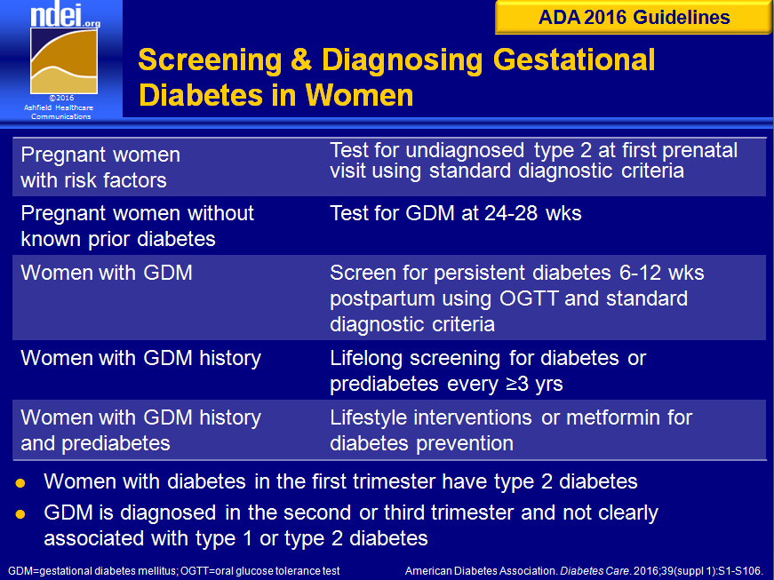
Screening & Diagnosing Gestational Diabetes in Women
ADA 2016 Guidelines
Pregnant women with risk factors | Test for undiagnosed type 2 at first prenatal visit using standard diagnostic criteria
Pregnant women without known prior diabetes | Test for GDM at 24-28 wks
Women with GDM | Screen for persistent diabetes 6-12 wks postpartum using OGTT and standard diagnostic criteria
Women with GDM history | Lifelong screening for diabetes or prediabetes every ≥3 yrs
Women with GDM history and prediabetes | Lifestyle interventions or metformin for diabetes prevention
Women with diabetes in the first trimester have type 2 diabetes
GDM is diagnosed in the second or third trimester and not clearly associated with type 1 or type 2 diabetes
GDM=gestational diabetes mellitus; OGTT=oral glucose tolerance test
American Diabetes Association. Diabetes Care. 2016;39(suppl 1):S1-S106.
Notes:
This slide reviews strategies for screening and diagnosis gestational diabetes mellitus (GDM) in women from the 2016 ADA diabetes management guidelines.
Refer to source document for full recommendations, including level of evidence rating.
American Diabetes Association. Standards of medical care in diabetes—2016. Diabetes Care. 2016;39(suppl 1):S1-S106.
January 2016
This slide was created by Ashfield Healthcare Communications and was not associated with funding via an educational grant or a promotional/commercial interest.

Slide 31
Quản lý thai
1. Khám thai (ACOG Practice Bulletin 2013)
Mục tiêu kiểm soát: giảm thiểu những kết cục xấu cho cả mẹ và thai
Làm việc nhóm, đa CK: Sản – Nhi sơ sinh – Nội tiết ĐTĐ – Chuyên gia dinh dưỡng mỗi 1 – 3 tuần
Ghi nhận CN, HA, đạm niệu mỗi 1 – 2 tuần
SA đánh giá tăng trưởng mỗi 2 – 4 tuần từ lúc chẩn đoán ĐTĐ thai kỳ đến khi thai trưởng thành
NST mỗi tuần từ 36 tuần, hoặc gần hơn nếu cộng dồn yếu tố nguy cơ

Slide 34
2. Thời điểm và cách thức CDTK
Không đủ bằng chứng đủ tốt ủng hộ việc KPCD 38 – 39 tuần. Nhiều guidelines → nếu ĐTĐ kiểm soát tốt ĐH, thai tăng trưởng phù hợp, nên tiếp tục TD đến 40 – 41 tuần
Cân nhắc MLT khi ULCN > 4000 gr

Slide 35
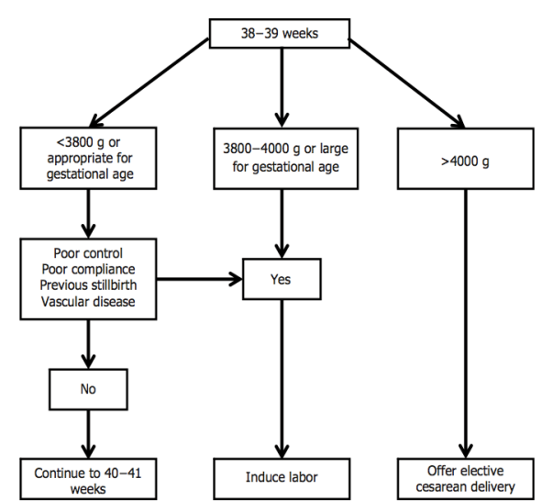
Chỉ định nhập viện
The International Federation of Gynecology and Obstetrics (FIGO) Initiative on Gestational Diabetes Mellitus: A Pragmatic Guide for Diagnosis, Management, and Care

Slide 36
3. Kiểm soát đường huyết
HbA1C:
Phản ánh tình trạng ĐH trong vòng 3 tháng trước
Tương quan thuận với nguy cơ DTBS, không phải kết cục xấu thai kỳ
Ứng dụng tốt nhất trong DTD lên kế hoạch có thai, theo dõi DIP (DTD và thai)
Không thay thế OGTT để chẩn đoán GDM

Slide 37
Khuyến cáo kiểm soát đường huyết:
Số lần theo dõi ĐH bao nhiêu lần trong ngày tối ưu vẫn còn bàn cãi. Không đủ “bằng chứng” từ một RCT nào cho khuyến cáo tần suất đặc hiệu nào
ACOG: thử ĐH 4 lần/ngày (gồm ĐH đói và 1 hoặc 2 giờ sau ăn sau mỗi bữa ăn)
ADA: trước và sau ăn, không khuyến cáo số lần

Slide 38
Mục tiêu ĐH khi điều trị
ADA 2015
ĐH trong thai kỳ:
ĐH đói < 5.3 mmol/L (95 mg/dL)
ĐH 1 giờ sau ăn < 7.8 mmol/L (140 mg/dl)
ĐH 2g sau ăn <6.7 mmol/L (120mg/dL)
ĐH trong chuyển dạ sinh: 4-7 mmol/L (72-126 mg/dL)

Slide 39
TD đường huyết khi vào chuyển dạ
Theo dõi đường huyết mỗi giờ
Duy trì đường huyết 4-7 mmol/L
Truyền dextro khi đường huyết <4mmol/L
Sử dụng insulin khi đường huyết >7mmol/L

Slide 40
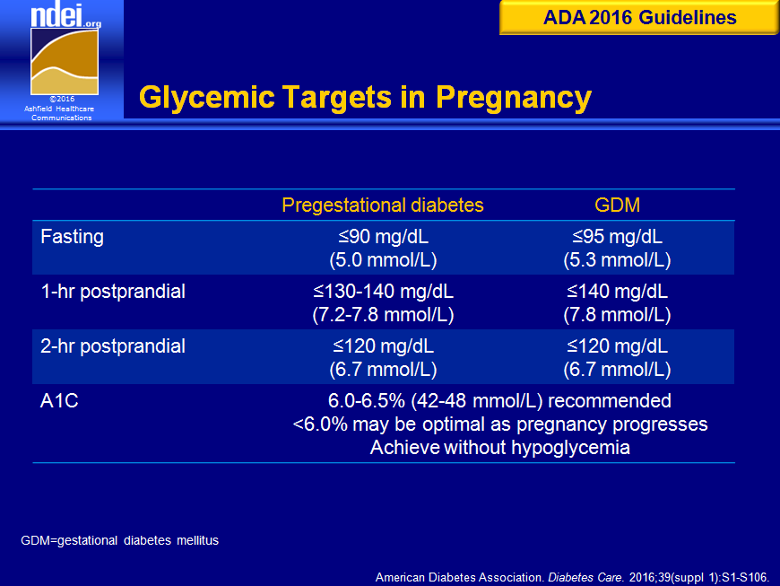
Glycemic Targets in Pregnancy
ADA 2016 Guidelines
 | Pregestational diabetes | GDM
Fasting | ≤90 mg/dL (5.0 mmol/L) | ≤95 mg/dL (5.3 mmol/L)
1-hr postprandial | ≤130-140 mg/dL (7.2-7.8 mmol/L) | ≤140 mg/dL (7.8 mmol/L)
2-hr postprandial | ≤120 mg/dL (6.7 mmol/L) | ≤120 mg/dL (6.7 mmol/L)
A1C | 6.0-6.5% (42-48 mmol/L) recommended <6.0% may be optimal as pregnancy progresses Achieve without hypoglycemia
GDM=gestational diabetes mellitus
American Diabetes Association. Diabetes Care. 2016;39(suppl 1):S1-S106.
Notes:
This slide reviews glycemic targets during pregnancy from the 2016 ADA diabetes management guidelines.
Refer to source document for full recommendations, including level of evidence rating.
American Diabetes Association. Standards of medical care in diabetes—2016. Diabetes Care. 2016;39(suppl 1):S1-S106.
January 2016
This slide was created by Ashfield Healthcare Communications and was not associated with funding via an educational grant or a promotional/commercial interest.

Slide 41
4. Chế độ sinh hoạt
Kiểm soát chế độ ăn
Là điều trị đầu tay của DTD thai kỳ
Lượng calories hàng ngày: 1500 – 2800 calories/ ngày; TB 2050 calories / ngày (ở bất kể BMI) → chứng minh làm giảm tăng cân quá mức, duy trì ĐH bình ổn, tránh ketone niệu và đạt cân nặng thai TB (#3542gr)
25 – 30 kcal/ngày cho thai phụ béo phì
30 – 35 kcal/ngày cho thai phụ bình thường
35 – 40 kcal/ngày cho thai phụ nhẹ cân
Lượng carbohydrates: 175 gr/ ngày; chiếm 35 – 45% lượng calories hàng ngày

Slide 42
Khuyến cáo dùng các thực phẩm có chỉ số GI (Glycemic index) thấp.
Bữa ăn giàu chất xơ
Tập luyện thể dục thể thao đều đặn 30 phút mỗi ngày có thể giảm ĐH tới 1.4 mmol/L

Slide 43
Hướng dẫn chế độ ăn
Nhu cầu năng lượng: 1500-2800 kcal
Chia các bữa ăn nhỏ
Ăn thức ăn có chỉ số đường thấp: lượng đường # 175g/d
Ăn thịt, cá
Ăn mỡ và dầu
Ăn nhiều chất xơ: 28g

Slide 44

Phương pháp chọn đĩa thức ăn
đường kính khoảng 20cm

Slide 45
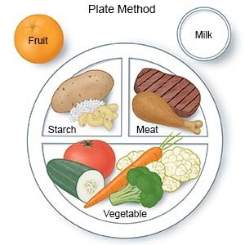
Phương pháp phân chia đĩa thức ăn

Slide 46
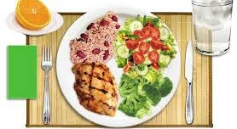
Đĩa thức ăn mẫu

Slide 47
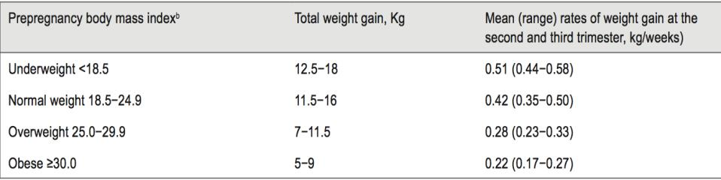
Tăng cân trong thai kì

Slide 48
5. Điều trị thuốc
10-20% SP DTD thai kì cần điều trị thuốc sau 1-2 tuần tiết chế thất bại
Insulin, glyburide và metformine an toàn và hiệu quả trong điều trị GDM trong suốt ba tháng giữa và cuối thai k →liệu pháp đầu tay trong điều trị sau khi thất bại với tiết chế và thay đổi lối sống mà không kiểm soát tốt ĐH
Insulin cân nhắc là điều trị đầu tay ở GDM khi thai phụ có nguy cơ cao thất bại với hạ ĐH uống
ĐH đói > 110 mg/dL
ĐH 1 giờ sau ăn > 140 mg/dL
Tăng cân trong thai kỳ > 12 kg
Các loại Insulin an toàn và điều trị hiệu quả trong suốt thai kỳ: Insulin regular, NPH, lispro, aspart và detemir.

Slide 49
6. Hậu sản – Hâu phẫu
- Nguy cơ nhiễm trùng
- Cho con bú
Khuyến khích cho con bú --> lợi ích bảo vệ biến chứng cả mẹ và trẻ, ( béo phì ở trẻ, DTD type 2, và thậm chí type 1. Điều trị Insulin hoặc thuốc hạ ĐH uống (glyburide và metformin) không là chống chỉ định cho con bú vì qua sữa không đáng kể và không gây hạ ĐH ở trẻ
- Kiểm tra tình trạng tăng ĐH hậu sản
- The Fifth International Workshop Conference on Gestational Diabetes Mellitus, 2007, ADA 2011, WHO 2013, FIGO 2015, cần làm lại 75 gr OGTT ở 6 – 12 tuần sau sinh.

Slide 50
7. Nguy cơ lâu dài
Tiến triển thành ĐTĐ type 2
Bệnh lý về tim mạch và chuyển hóa
→ Lối sống tích cực: ăn uống khỏe mạnh và tập luyện thể dục thường xuyên , được chứng minh giúp ngăn ngừa diễn tiến này

Slide 51
Take home messages
Tầm soát ĐTĐ thai kì cho tất cả sản phụ
Chú ý nhóm nguy cơ cao ĐTĐ, cần tầm soát sơm
Chế độ ăn và tập thể dục giúp kiểm soát và phòng ngừa ĐTĐ
Đồng thuận về thuốc uống điều trị hạ đường huyết

Slide 52
Chân thành cám ơn !

